Slide 1
Matrizes energéticas brasileiras:produção, demanda, custo e consumo
Alunos: Willyan Paproski, Yasmin Prichoa, Vitor Bordinhon, Vinicius Felício.

Slide 2
Nossos objetivos
Trazer informações sobre as matrizes energéticas brasileiras com embasamento em pesquisas.

Slide 3
Tipo de site
Ser um site informativo e mais dinâmico, interativo e compatível.

Slide 4
Proposta
Trazer informações de fontes confiáveis, com uma linguagem mais cinetífica, e dados estatísticos.

Slide 5
Público alvo
Todos que quizerem saber informações sobre o tema. É recomendável os usuários terem conhecimento de pelo menos o 9° ano do fundamental.

Slide 6
Wireframe
Planejamento do design do website

Slide 7
Wireframe 1

Slide 8
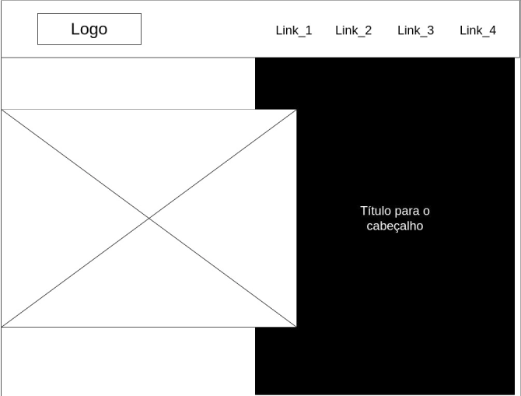

Slide 9
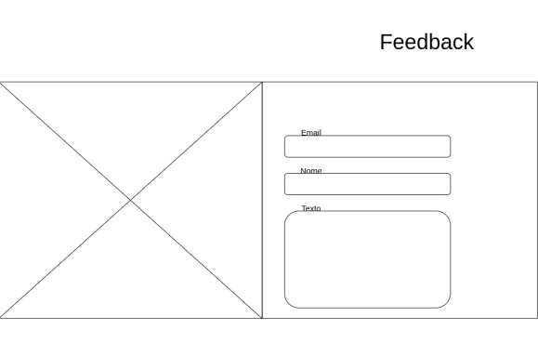

Slide 10
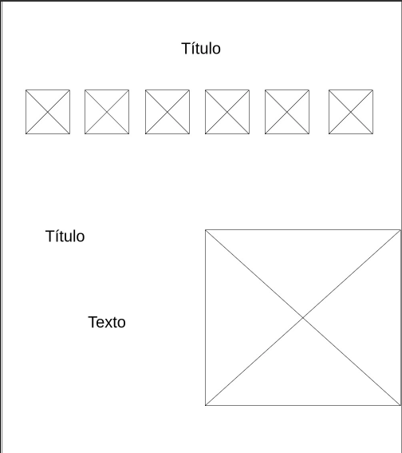

Slide 11
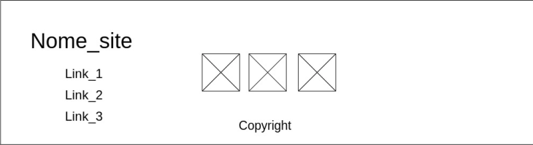

Slide 12
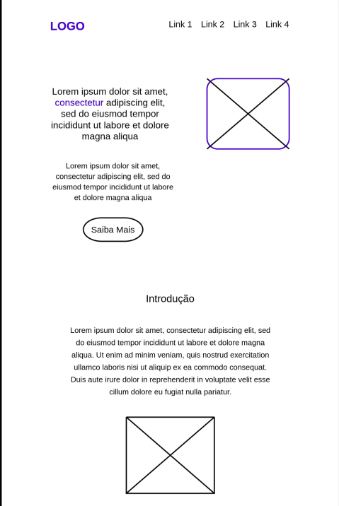

Slide 13
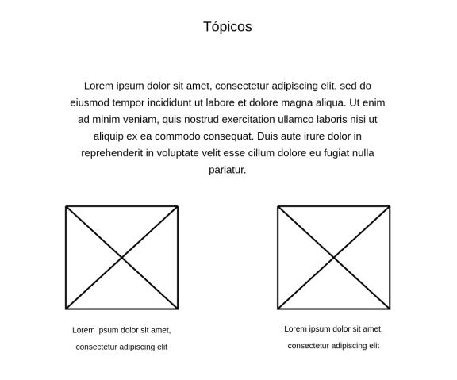

Slide 14
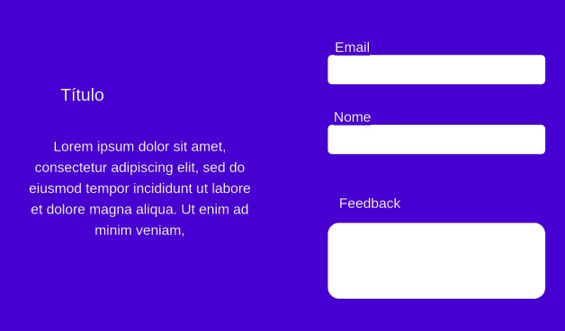

Slide 15
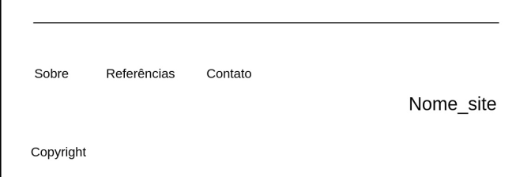

Slide 16
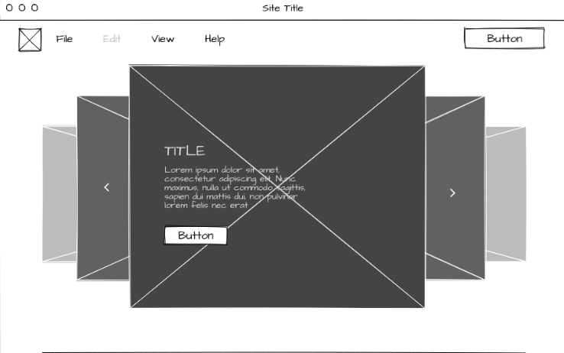

Slide 17
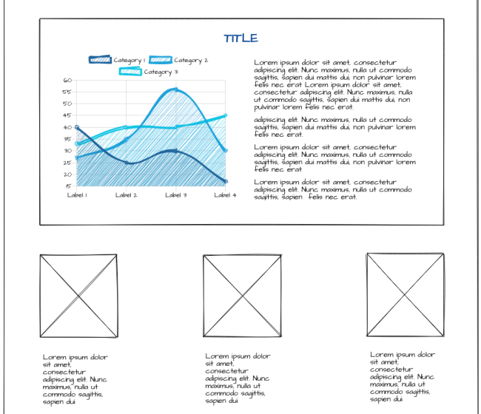

Slide 18
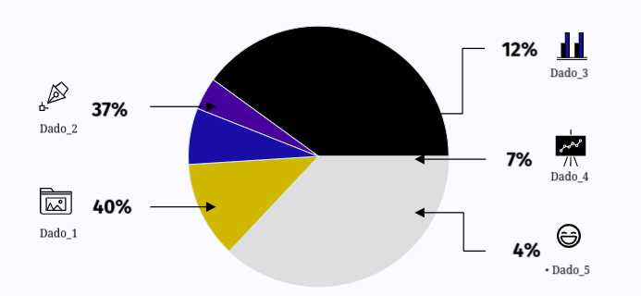

Slide 19
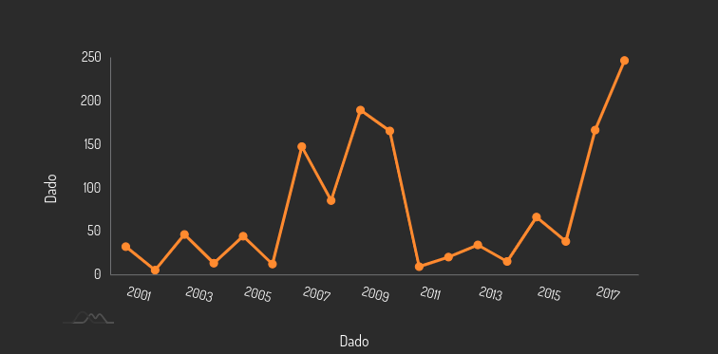

Slide 20
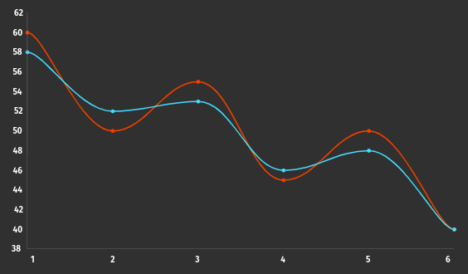

Slide 21
THANKS!

